Slide 1
AES 양자 회로 구현 동향
장경배, 김현지, 송경주, 양유진, 임세진, 서화정

Slide 2
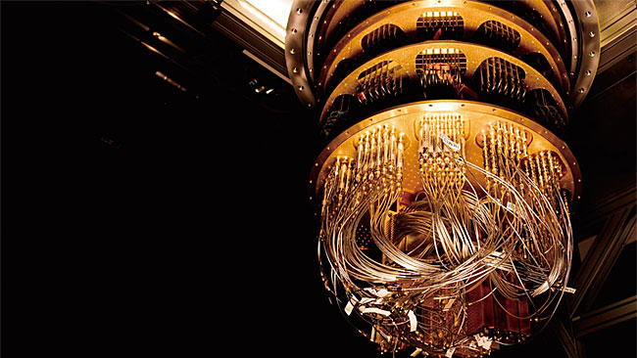
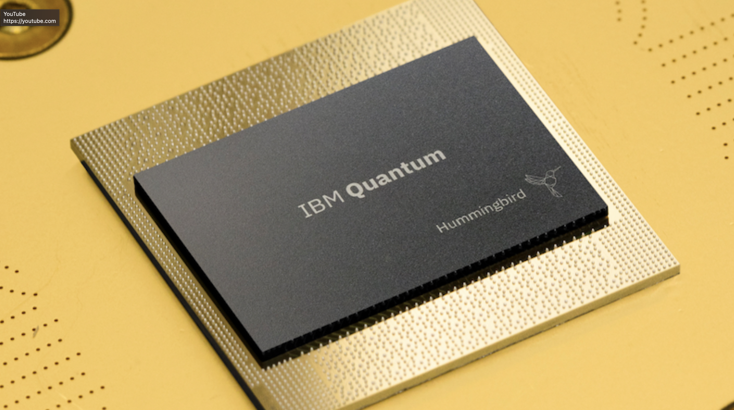
Quantum Computer
Quantum Computer ?
양자 역학을 적용한 컴퓨터
특정 문제에 대해 고전 컴퓨터보다 월등한 계산 능력을 가짐
국제 대기업 및 국가 규모에서 양자 컴퓨터 개발에 투자 중
IBM, Google, Honeywell, Amazon, Microsoft 등

Slide 3
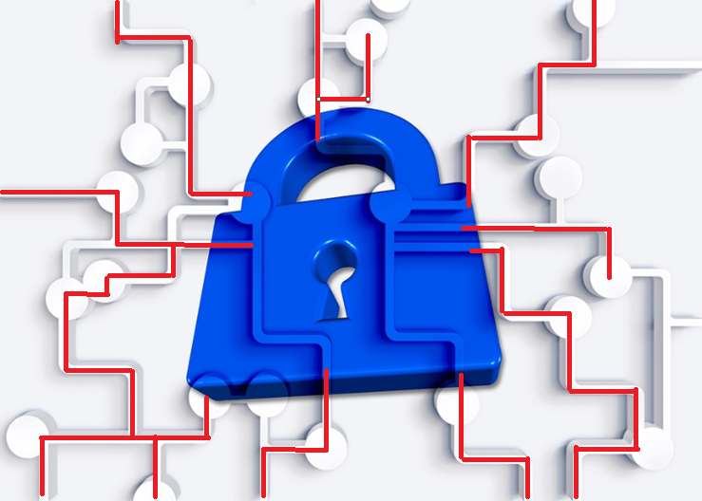
Quantum Algorithm
양자 컴퓨터는 관측 전까지는 모든 것이 확률로 존재
이러한 확률들을 제어하여 원하는 솔루션을 얻기 위해, 양자 알고리즘을 사용
Quantum Computer + Quantum Algorithm

Slide 4
현대 암호의 위기
현대 암호시스템의 상황
암호는 기존 컴퓨터상의 난제를 기반으로 만들어짐
기존 컴퓨터상에서의 난제를 양자 컴퓨터가 매우 빠르게 해결
대분류 | 소분류 | 목적 | 양자컴퓨터의 영향
대칭키 | AES | 암호화 | 키 길이 증가 필요
 | SHA-2, SHA-3 | 해싱 | 출력 길이 증가 필요
공개키 | RSA | 서명, 키교환 | 더 이상 안전하지 않음
 | ECDSA, ECDH | 서명, 키교환
 | DSA | 서명, 키교환
 | Diffie Hellman | 키교환

Slide 5
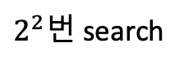
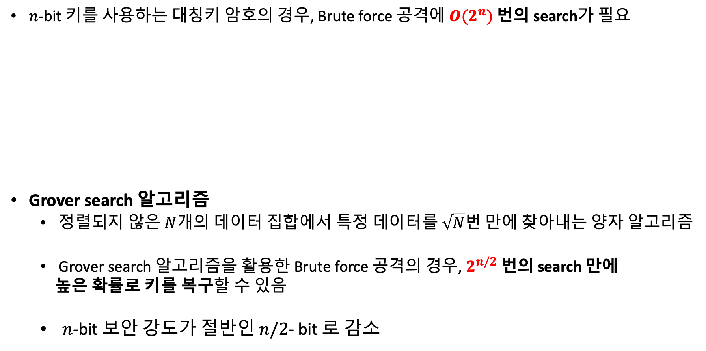
Quantum Brute force Attack
$n$-bit 키를 사용하는 대칭키 암호의 경우, Brute force 공격에 $O(2^{n})$ 번의 search가 필요
Grover search 알고리즘
정렬되지 않은 $N$개의 데이터 집합에서 특정 데이터를 $\sqrt{N}$번 만에 찾아내는 양자 알고리즘
Grover search 알고리즘을 활용한 Brute force 공격의 경우, $2^{n/2}$ 번의 search 만에
높은 확률로 키를 복구할 수 있음
$n$-bit 보안 강도가 절반인 $n/2$- bit 로 감소
2bit
2bit
2bit
2bit
00
01
10
11
Key?
Plaintext → Encryption → Ciphertext
Known Plaintext-Ciphertext Attack
2-bit 키 →
$2^{2}$번 search

Slide 6
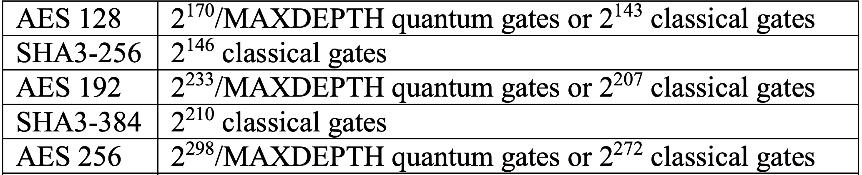
대칭키 암호에 대한 양자 후 보안 분석
NIST에선 대칭키 암호에 대해 양자 후 보안 강도를 다음과 같이 분류
Level 1: AES-128의 Grover 알고리즘 수행에 필요한 비용 이상
Level 3: AES-192의 Grover 알고리즘 수행에 필요한 비용 이상
Level 5: AES-256의 Grover 알고리즘 수행에 필요한 비용 이상
= Total gates X Total Depth 계산 방식을 따름, 여기서 큐빗은 고려하지 않음
다음 연구를 기준점으로 하고 있음 (Applying Grover’s algorithm to AES: quantum resource estimates, PQCrypto’16)

Slide 7
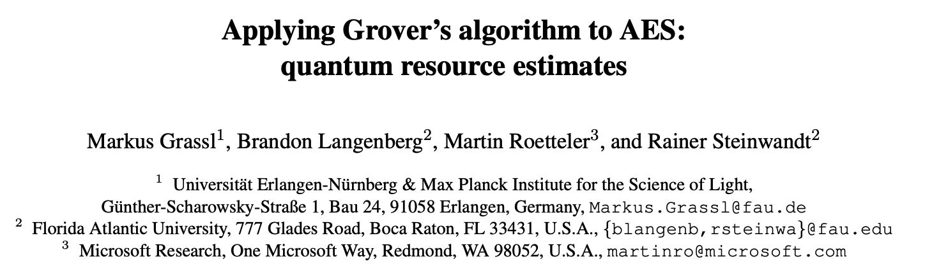
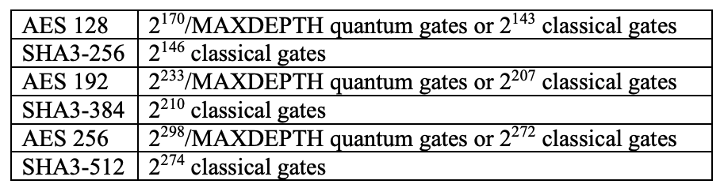
Grassl’s Implementation(2016)
최초의 AES 양자 회로 구현 논문
NIST에서 인용하고 있음

Slide 8
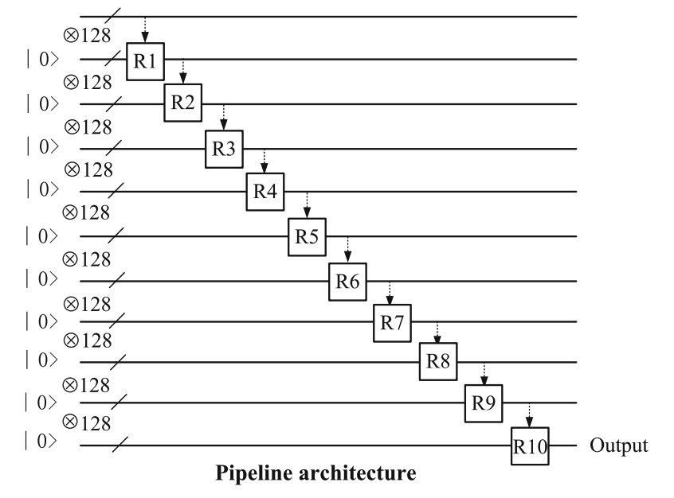
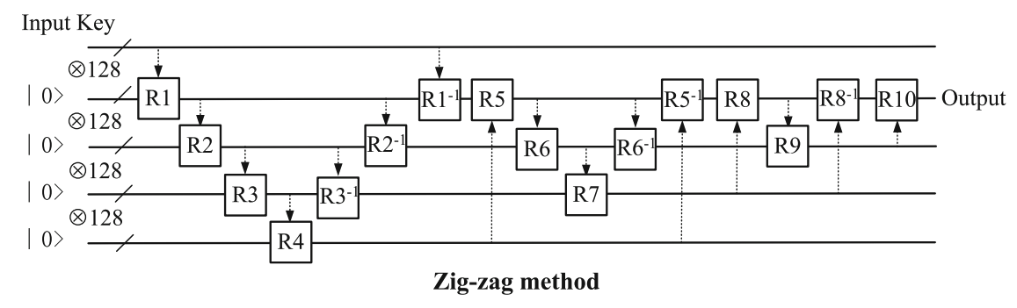
Grassl’s Implementation(2016)
유한체 연산 구조의 Sbox 양자 회로 구현
비효율적인 Sbox 양자 회로
Zig-zag의 큐비트를 줄이는 방식을 선택
S-box 출력때문에 architecture에 대한 선택지가 존재함

Slide 9
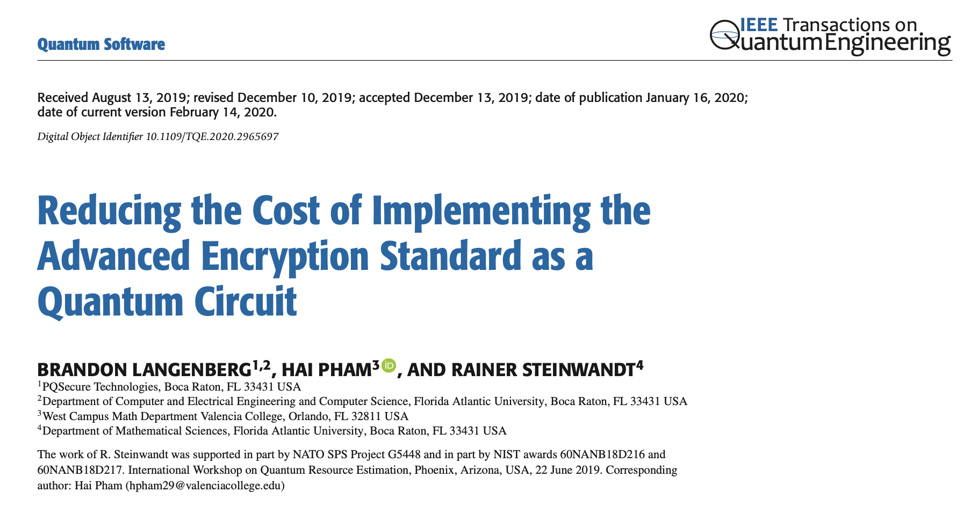
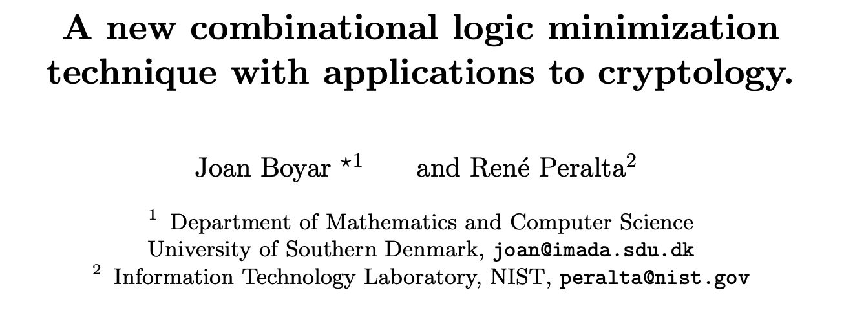
Langenberg’s Implementation(2020)
큐비트를 최소화 하는 방식의 구현
Sbox 양자 회로 구현에 필요한 큐비트를 최소화
Grassl(2016)의 Zig-zag 방식을 그대로 따름

Slide 10
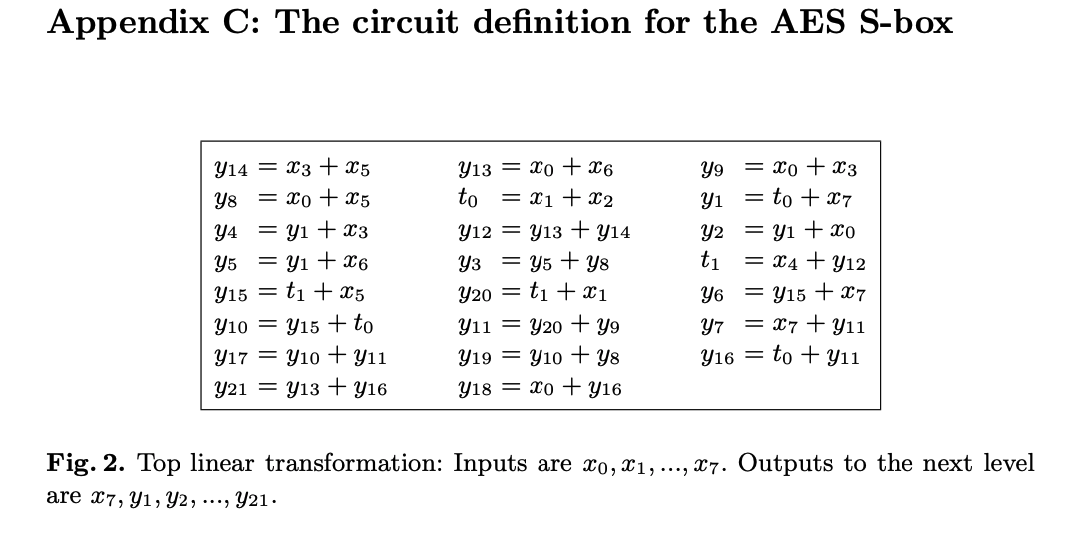
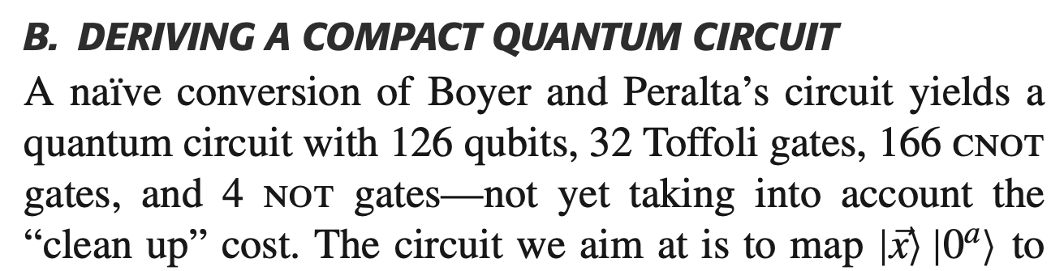
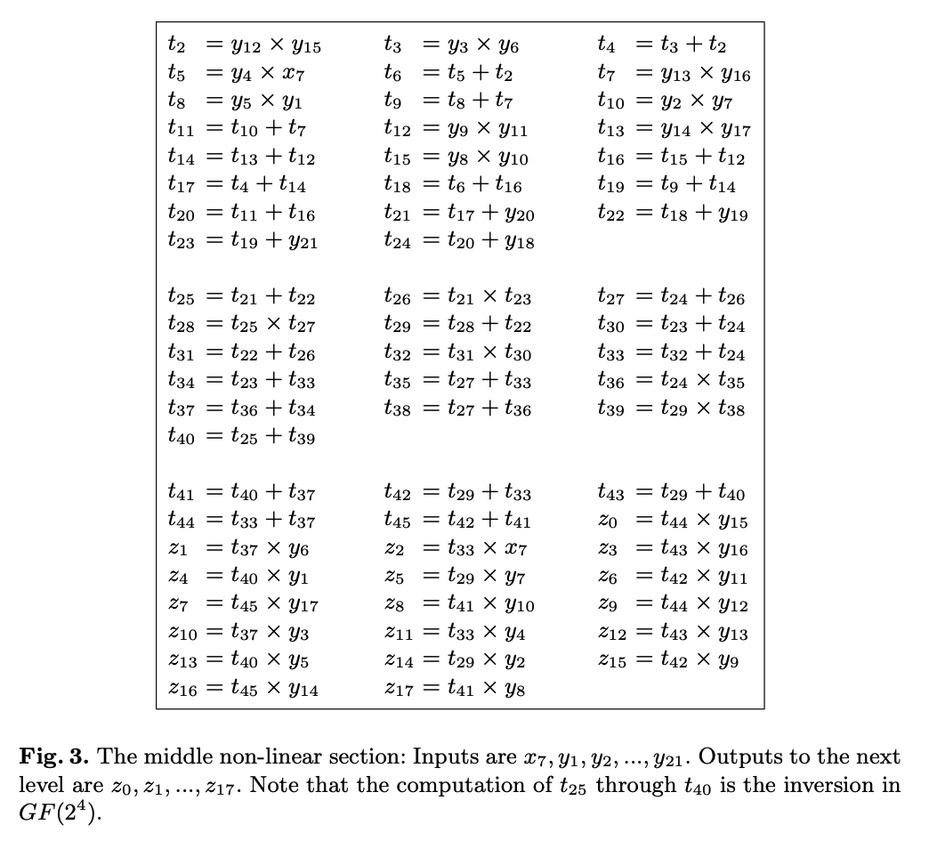
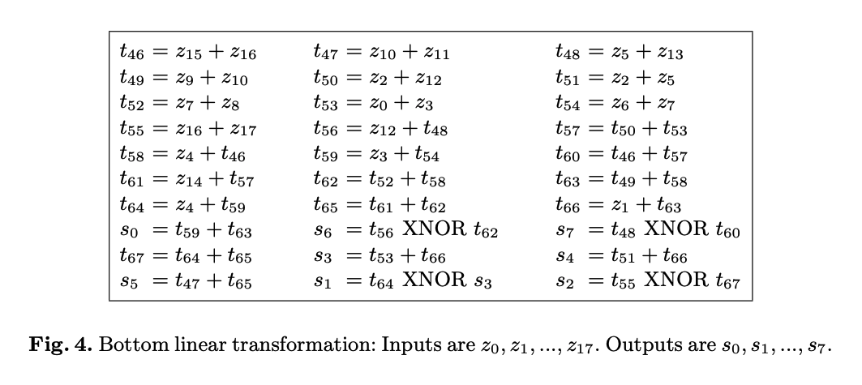
Langenberg’s Implementation(2020)
1.
Result
Input 8-qubit : 15 ancilla + 8 ouptut
2.
3.

Slide 11
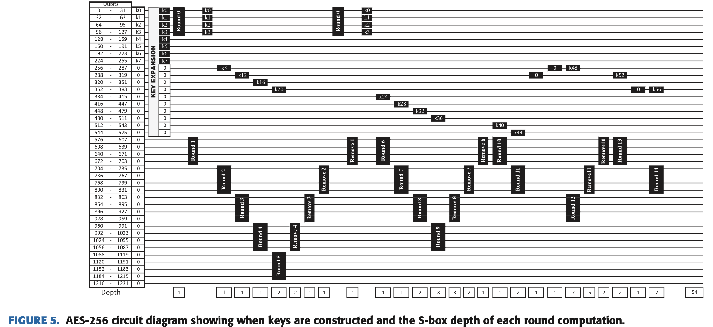
Langenberg’s Implementation(2020)
Circuit Structure(AES-256)

Slide 12
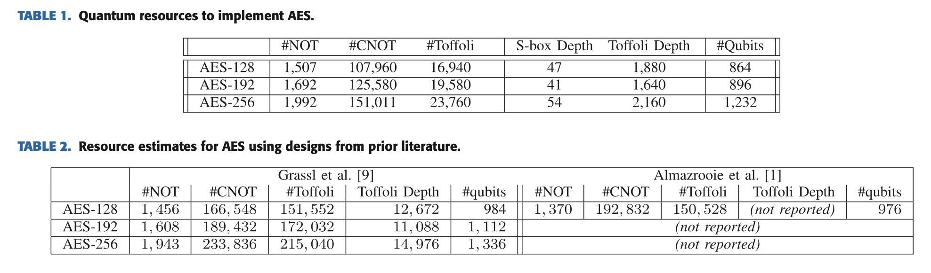
Langenberg’s Implementation(2020)
Result

Slide 13
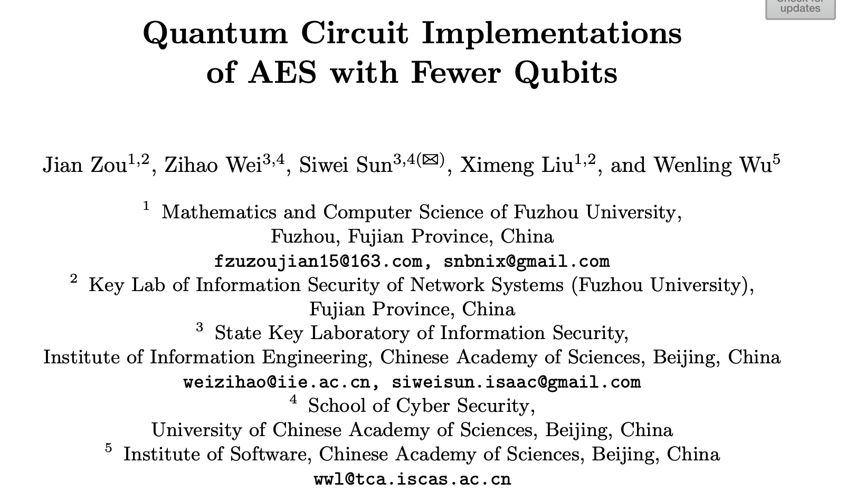
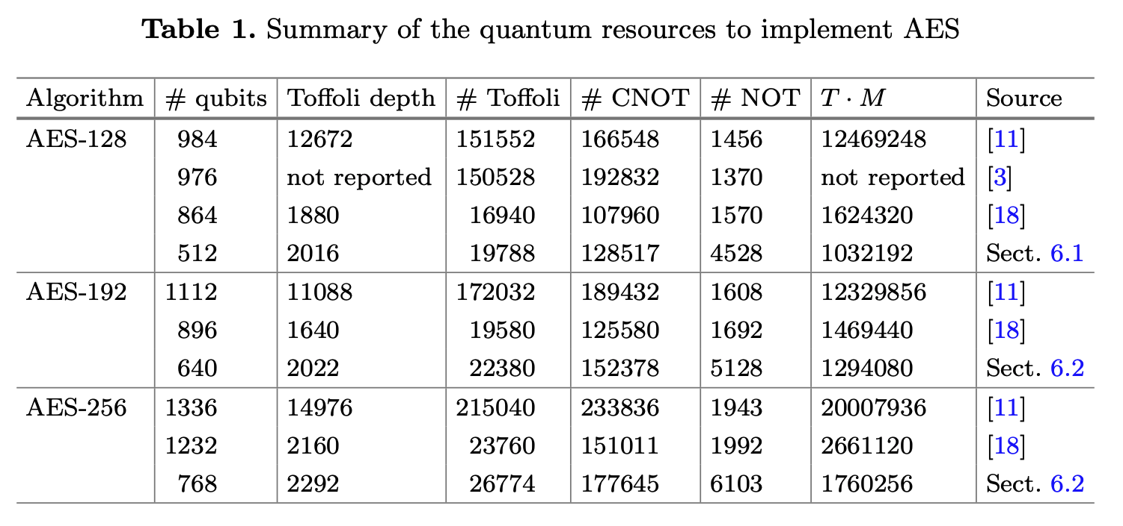
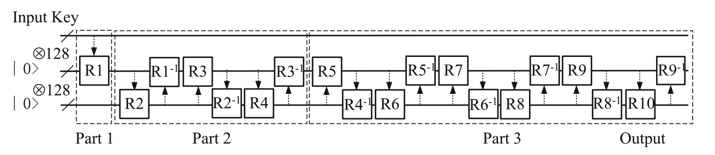
Zou’s Implementation(ASIACRYPT 2020)
Grassl
Langenberg
Zig-zag 방식 개선, ${Sbox}^{−1}$에 대한 양자 회로를 구현하면 가능

Slide 14
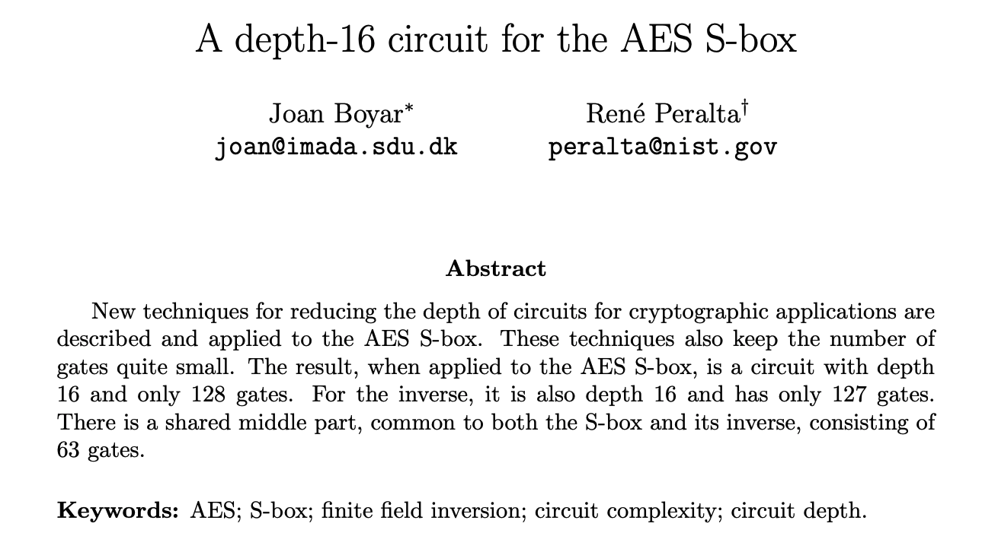
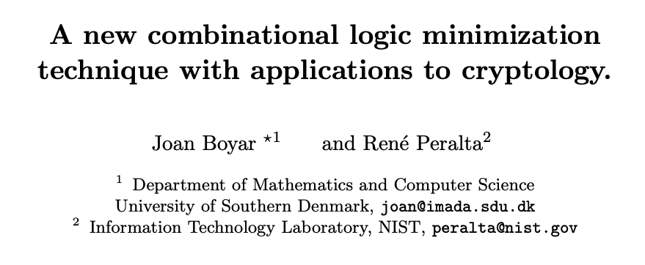
AES Implementations(2016~2020)
대부분 큐비트 수를 줄이는 방식의 구현
Grassl을 제외한 모두 bit-slicing 방식의 Sbox 구현을 양자 회로로 이식
2016~2020의 구현들은 많은 양자 게이트와 높은 회로 depth

Slide 15
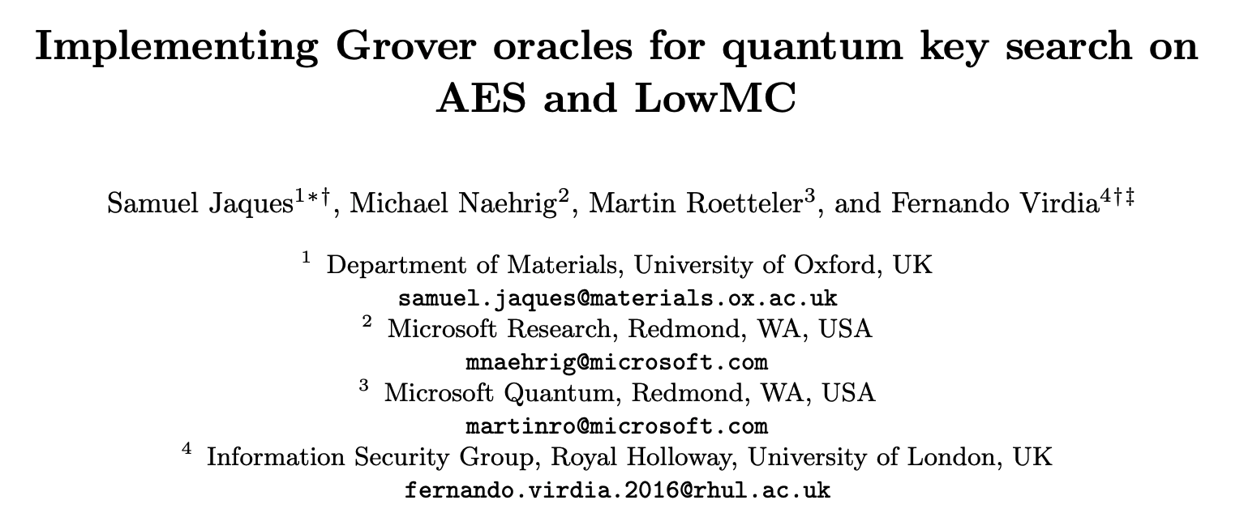
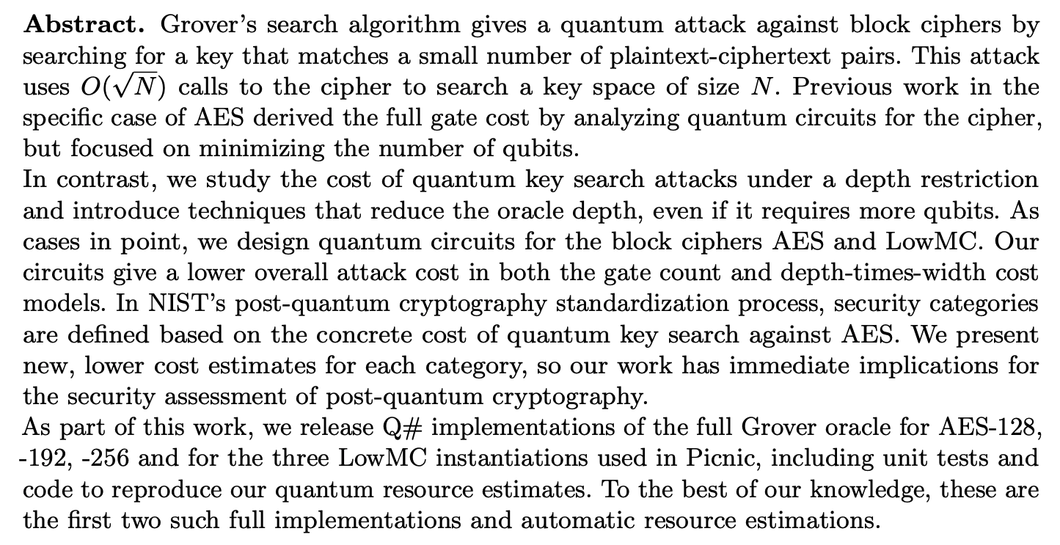
Jaques’s Implementation(EUROCRYPT 2020)
가장 좋은 AES 구현 결과를 제시 (AES-128 :$2^{157}$)
낮은 depth, 적은 양자 게이트
큐비트를 더 쓰긴 함
Pipeline 방식의 구현
다음 Sbox 구현 선택, 수식 변경 X

Slide 16
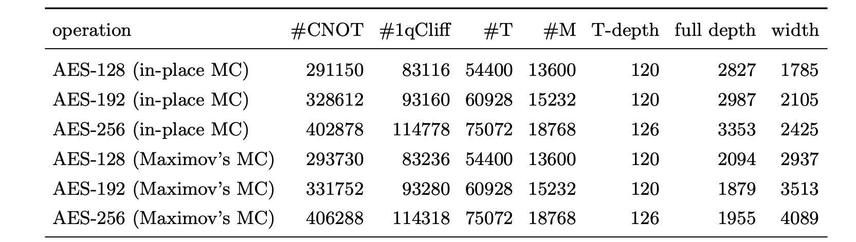
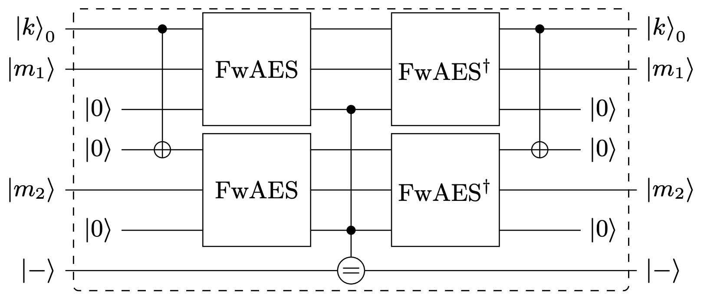
Jaques’s Implementation(EUROCRYPT 2020)
Oracle cost
FwAES, FwAES$†$ 를 포함한 비용, 매우 낮은 depth, gates에 비해 합리적인? 큐비트 수

Slide 17
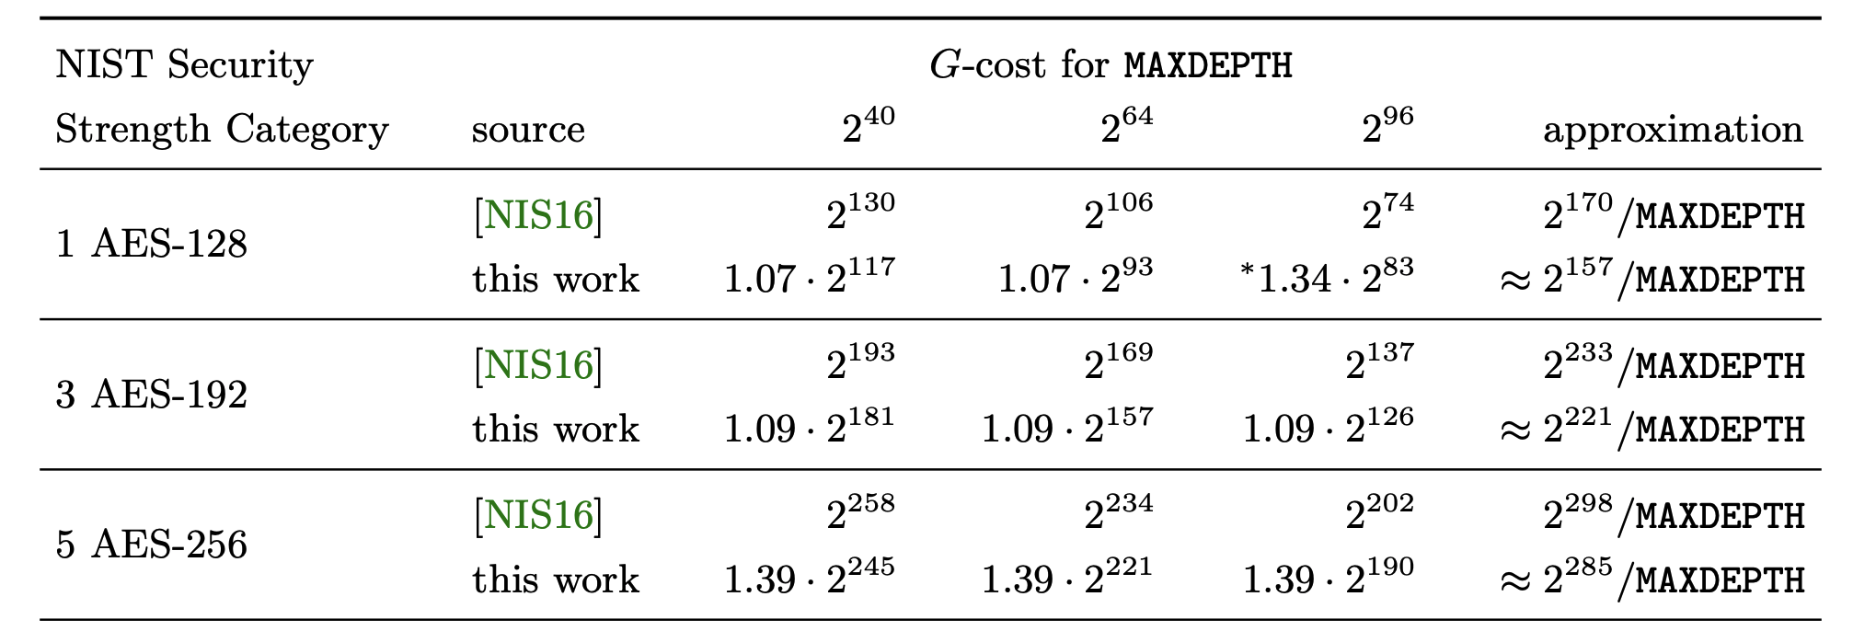
Jaques’s Implementation(EUROCRYPT 2020)
Grassl

Slide 18
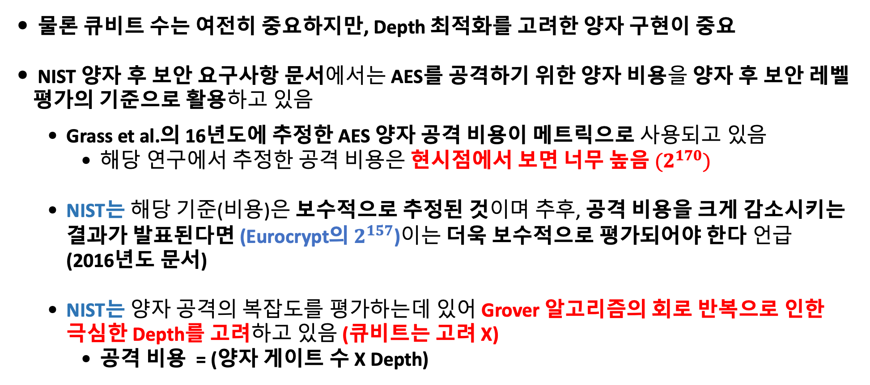
Improved AES Quantum Circuit (Ours)
물론 큐비트 수는 여전히 중요하지만, Depth 최적화를 고려한 양자 구현이 중요
NIST 양자 후 보안 요구사항 문서에서는 AES를 공격하기 위한 양자 비용을 양자 후 보안 레벨 평가의 기준으로 활용하고 있음
Grass et al.의 16년도에 추정한 AES 양자 공격 비용이 메트릭으로 사용되고 있음
해당 연구에서 추정한 공격 비용은 현시점에서 보면 너무 높음 ${(2}^{170})$
NIST는 해당 기준(비용)은 보수적으로 추정된 것이며 추후, 공격 비용을 크게 감소시키는 결과가 발표된다면 (Eurocrypt의$2^{157}$)이는 더욱 보수적으로 평가되어야 한다 언급 (2016년도 문서)
NIST는 양자 공격의 복잡도를 평가하는데 있어 Grover 알고리즘의 회로 반복으로 인한 극심한 Depth를 고려하고 있음 (큐비트는 고려 X)
공격 비용 = (양자 게이트 수 X Depth)

Slide 19
감사합니다

